Slide 1
Lombok

Slide 2
Lombok
Lombok
  Permet de simplifier la programmation Java
  Création des constructeurs et des getter / setter automatique

Slide 3

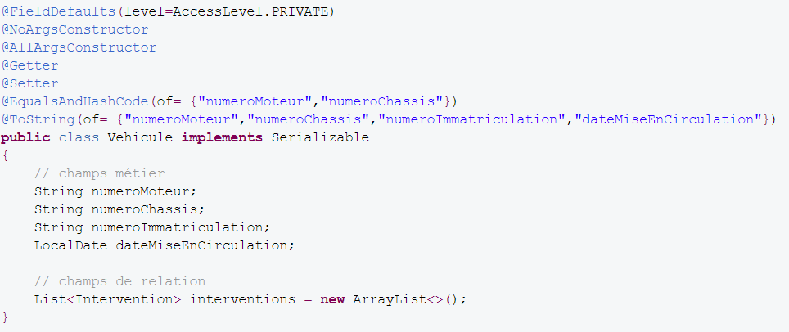
Lombok

Slide 4
@Data
@Data est un raccourci
  @Getter
  @Setter
  @ToString
  @EqualAndHashCode

Slide 5
@Slf4j
Créer le logger Slf4j automatiquement
Génère une variable log

Slide 6
Pour ajouter Lombok
Sur Spring Initializr ajouter la dépendance Lombok
  Visualiser le fichier build.gradle ou pom.xml
  Ajouter les lignes manquantes à votre projet
Autre solution
  Utiliser le plugin Lombok
  id "io.freefair.lombok" version "5.0.1«
Configuration IntelliJ
  File -> Settings -> Plugins : Install Lombok plugin
  File -> Settings -> Build, Execution, Deployment -> Compiler -> Annotation Processors and mark “Enable annotation processing”

